Slide 1


Slide 2

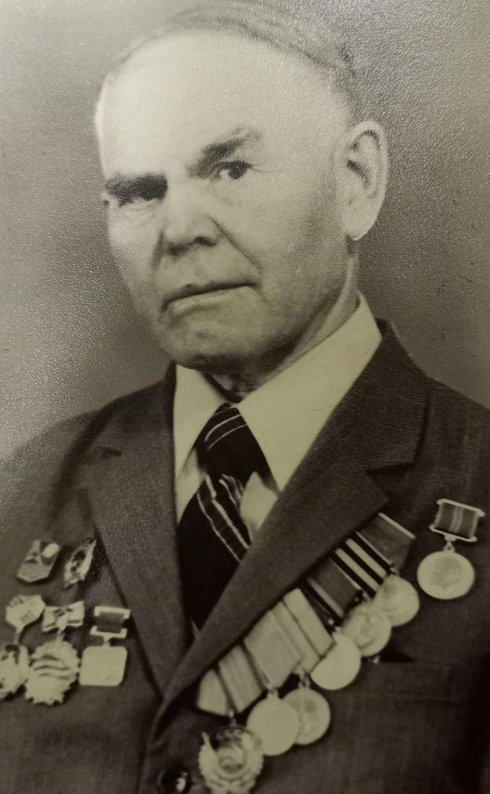
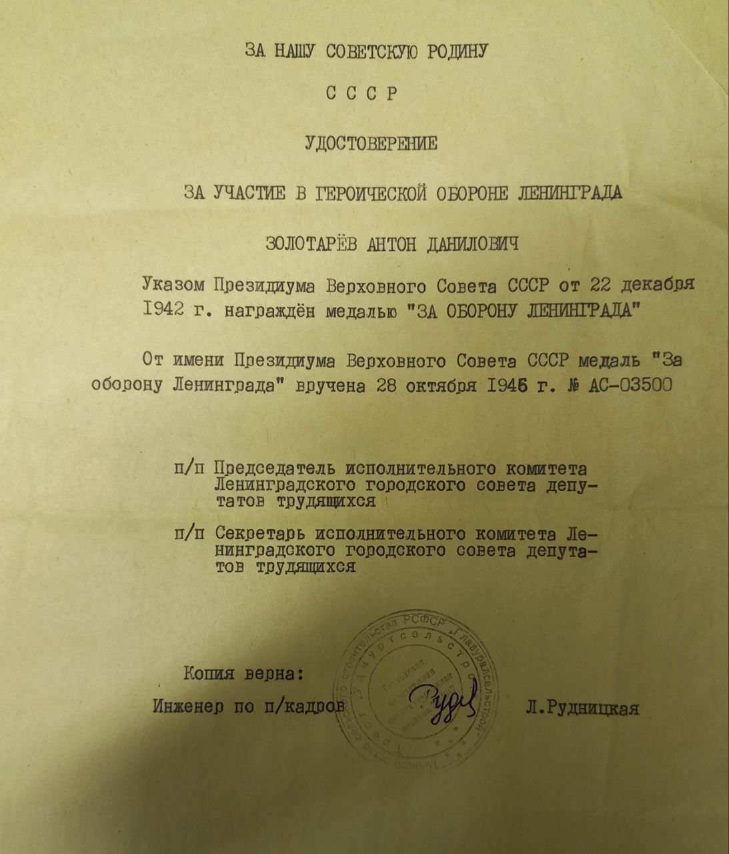
Золотарев Антон Данилович -
участник Великой Отечественной войны 1941-1945 гг., заслуженный строитель РСФСР.
Основание: Ф. Р-473. Оп. 1. Д. 21.

Slide 3
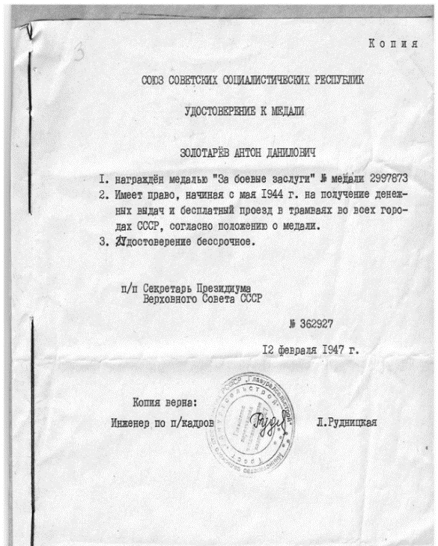
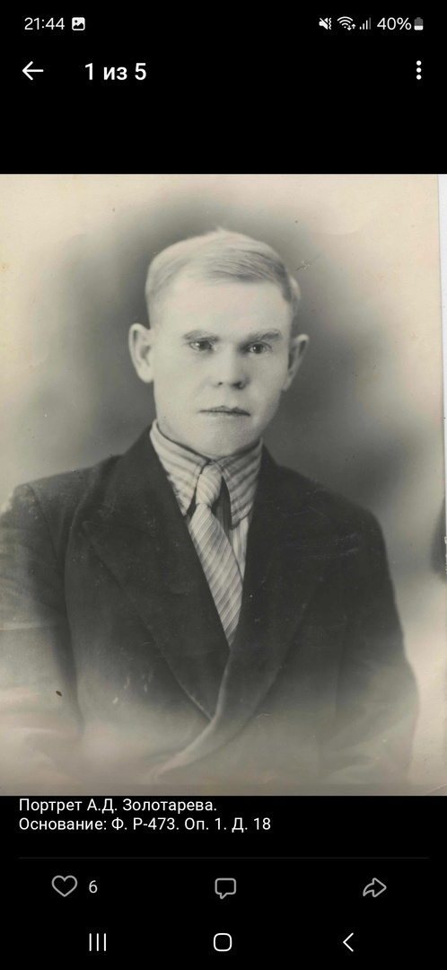
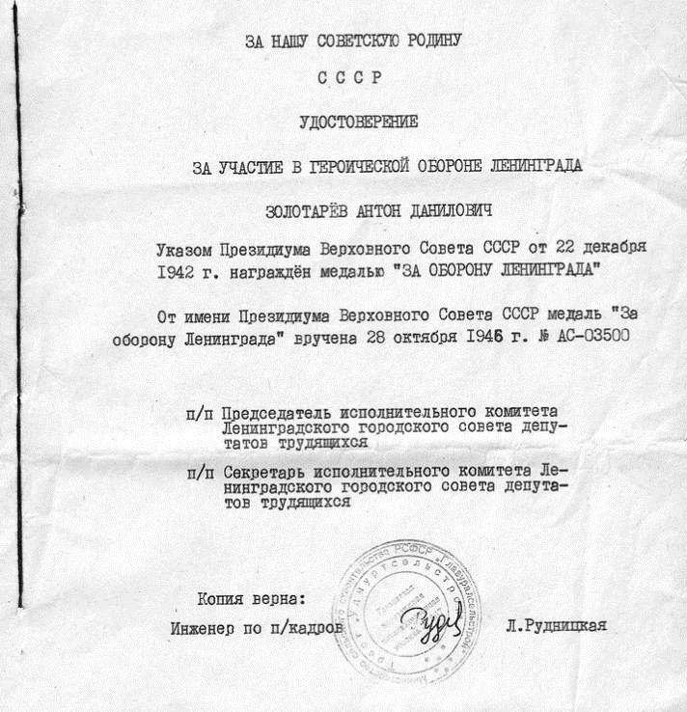
Награжден медалями:
«За оборону Ленинграда»
«За Победу над Германией в Великой Отечественной войне 1941-1945 гг.»
«За доблестный труд в Великой Отечественной войне 1941-1945 гг.»
«За боевые заслуги».
Основание: Ф. Р-473. Оп. 1. Д. 2. Д. 3. Д. 18.

Slide 4
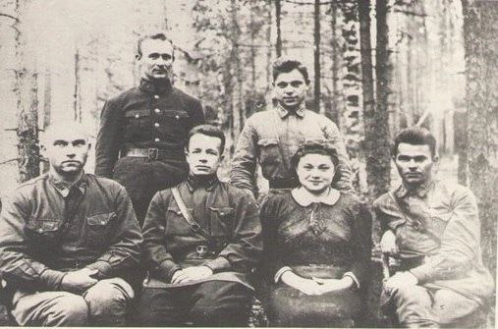
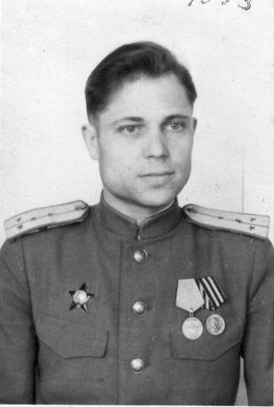
Рылов Зот Петрович - участник Великой Отечественной войны, почетный гражданин города Глазова.
За боевые подвиги Рылов Зот Петрович награжден орденом Красной Звезды, орденом Отечественной войны II степени, медалями "За боевые заслуги", "За победу над Германией", "За освобождение Варшавы".
Основание: Ф. Р-492. Оп. 1. Д. 20. Д. 48.

Slide 5
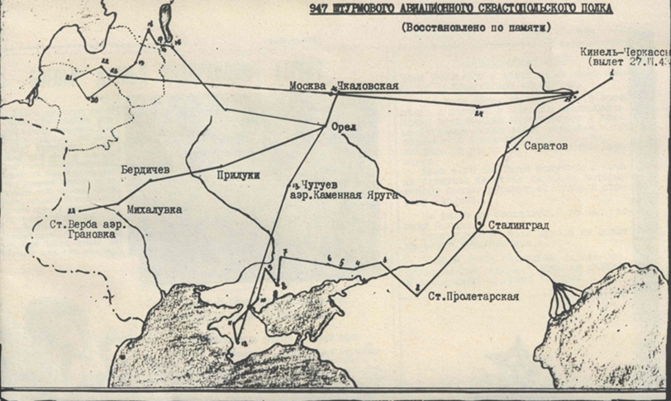
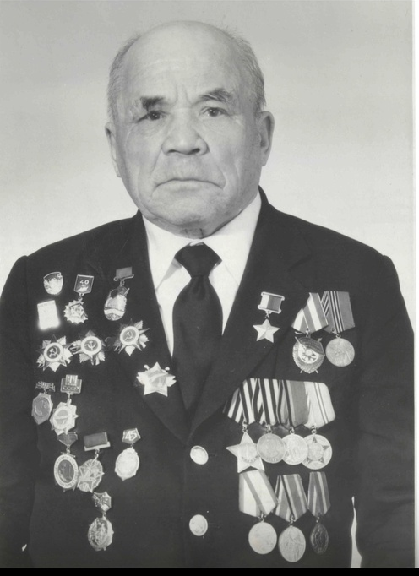
Боевой путь 947 штурмового авиационного Севастопольского полка, в котором служил А. С. Никулин.
Никулин Александр Семенович - участник Великой Отечественной войны, Герой Российской Федерации, Почетный гражданин г. Глазова.
Основание. Ф. Р-511. Оп. 1. Д. 22. Д. 25.

Slide 6
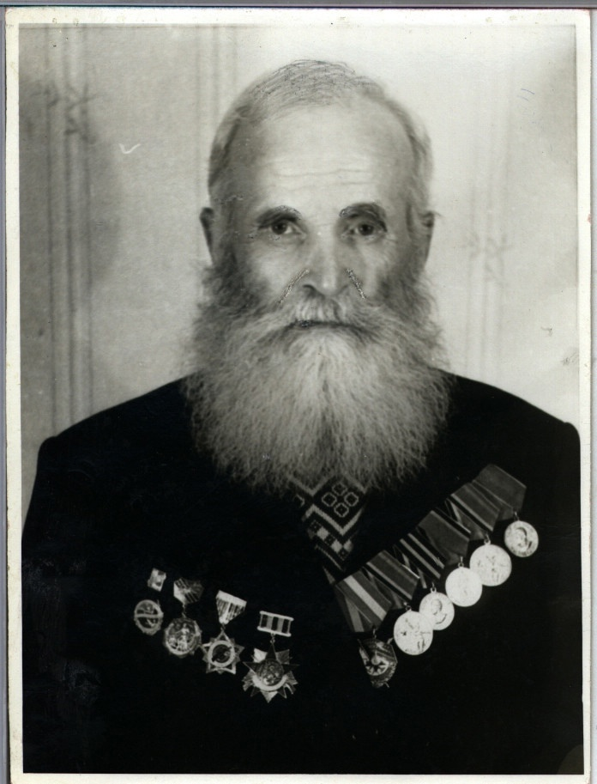
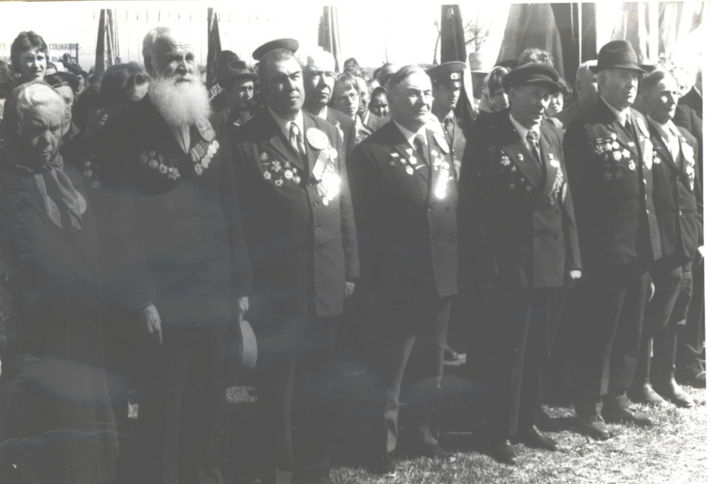
Каркин Павел Андреевич -
участник Великой Отечественной войны, кавалер ордена Боевого Красного Знамени.
Основание: Ф. Р-463. Оп. 1. Д. 17. Д.22.

Slide 7
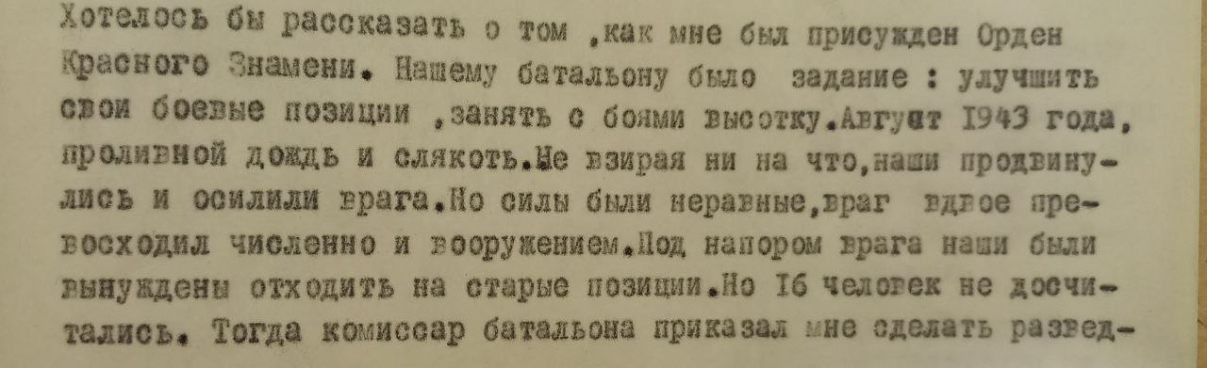
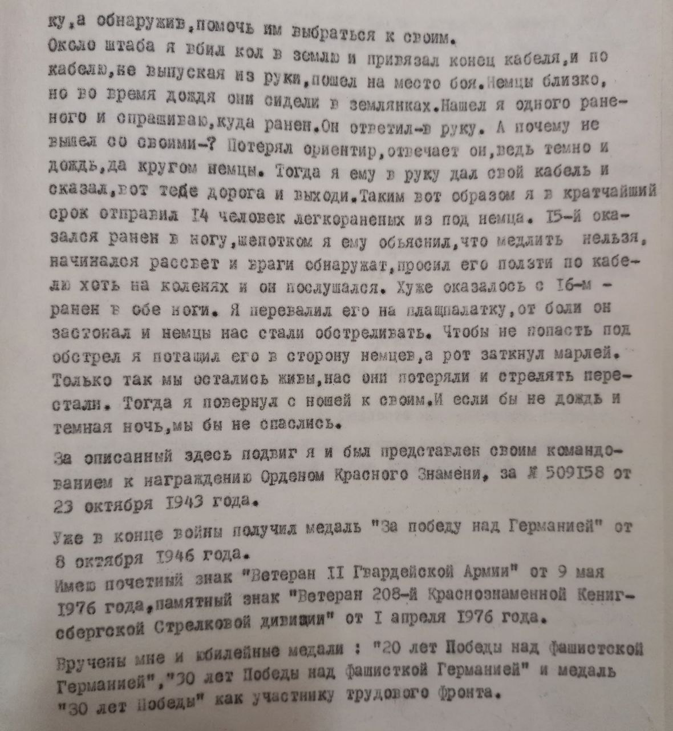
Военные годы в памяти
П. А. Каркина
Основание: Оп. 1 Д.1.

Slide 8
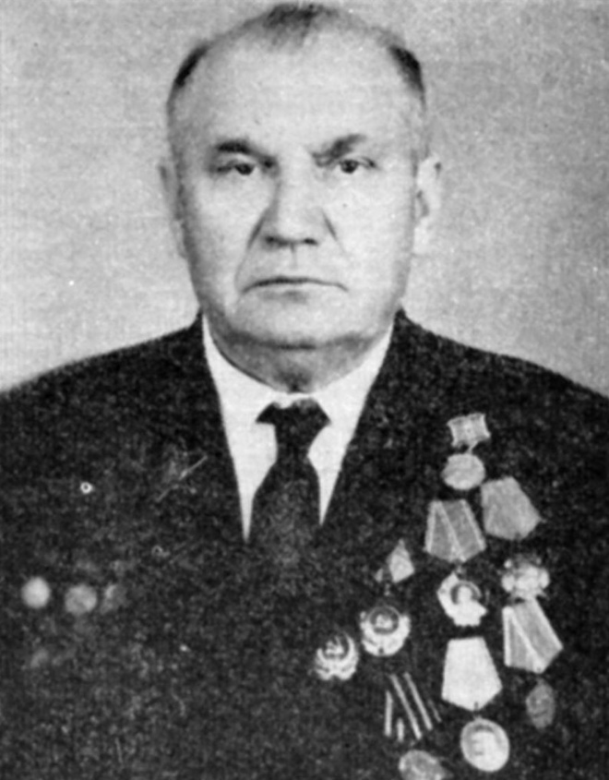
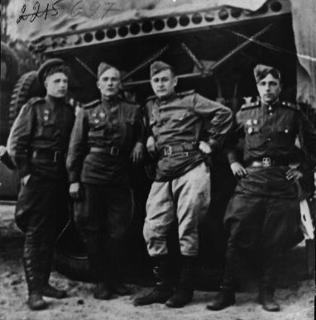
Медведев Федор Калистратович - учасник Великой Отечественной войны, ветеран Вооружонных сил, подполовник в отставке, председатель Глазовского городского Совета ветервнов войны.
Основание: Ф. Р-516. Оп. 1. Д. 66. Ф. Р-212. Оп.1ф. Д. 697

Slide 9
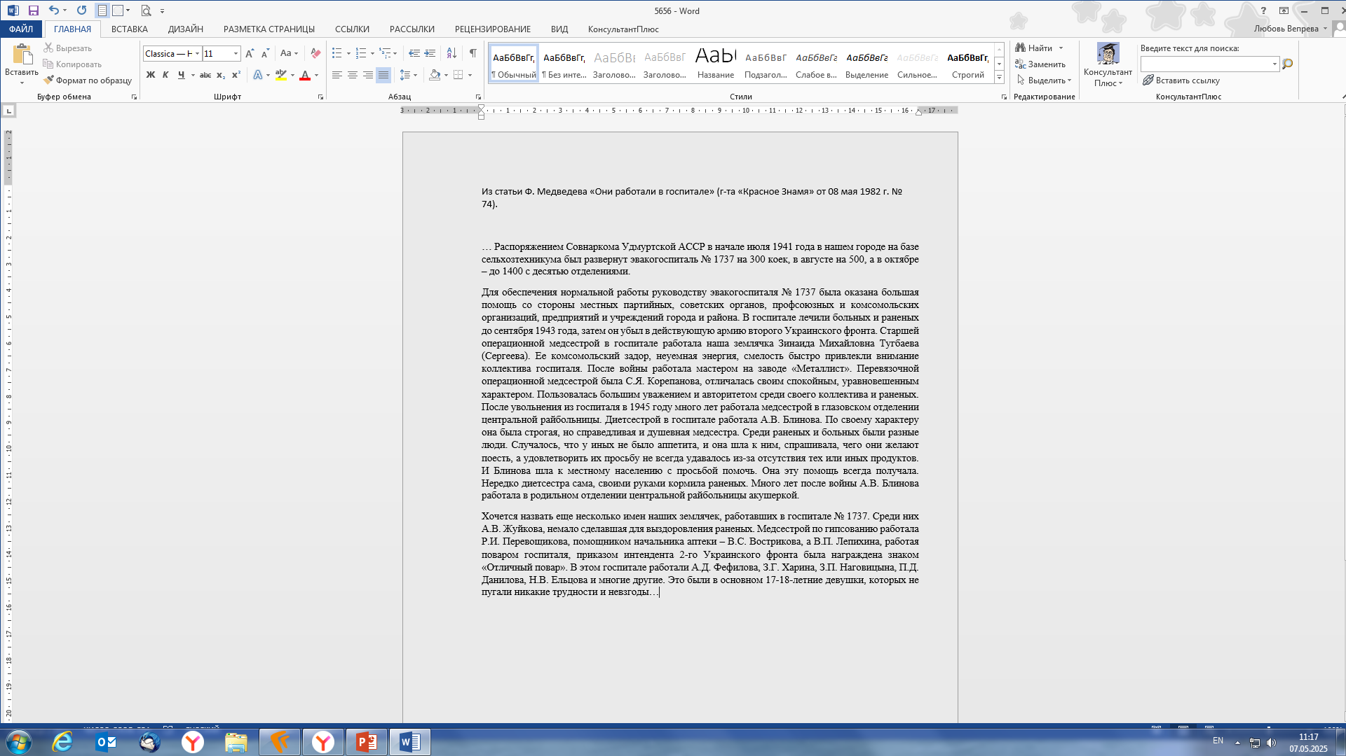
Из статьи Ф. К. Медведева «Они работали в госпитале» (г-та «Красное Знамя» от 08 мая 1982 г. № 74).
Основание: Ф. Р-212. Оп. 1А. Д. 75. Л. 148

Slide 10
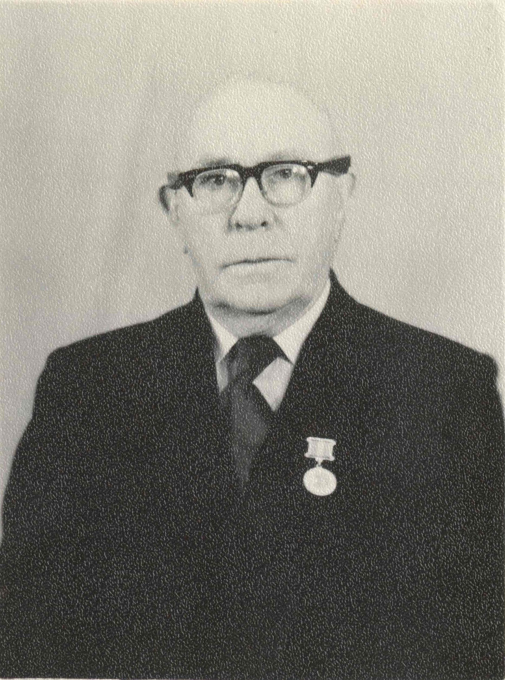
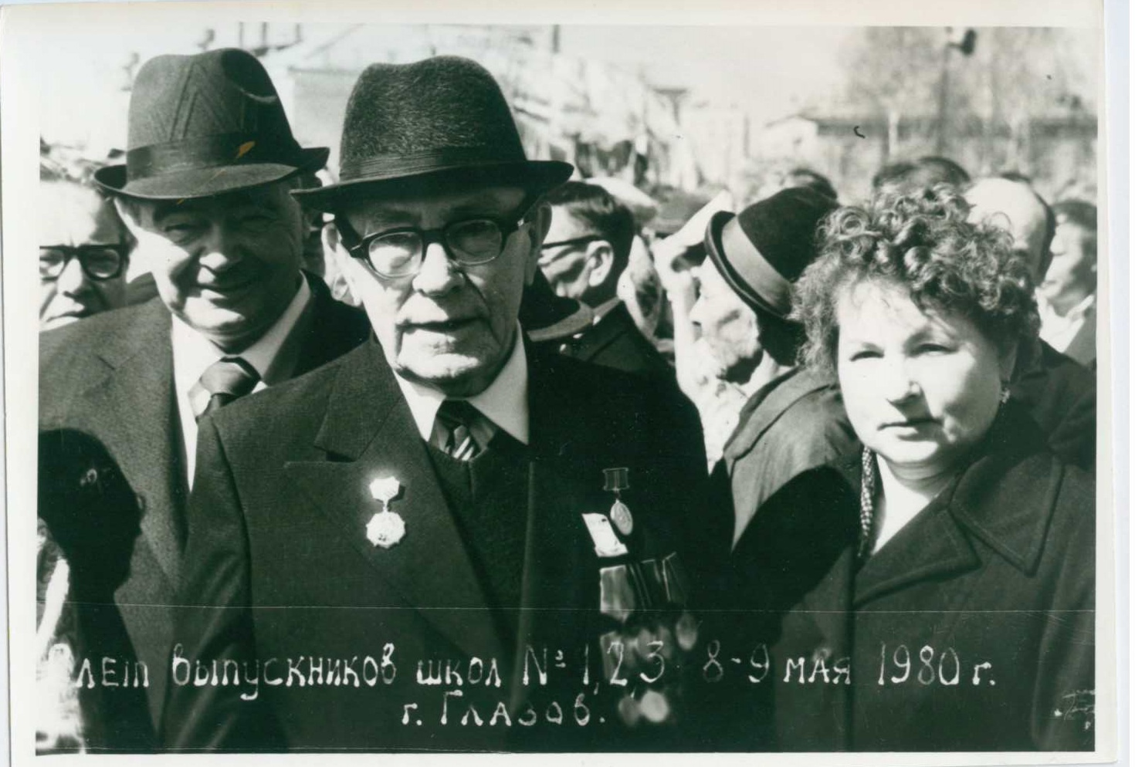
Награжден медалями:
- «За оборону Ленинграда»,
- «За Победу над Германией в Великой Отечественной войне 1941-1945 гг.»,
- «За доблестный труд в Великой Отечественной войне1941-1945 гг.»,
- Почетной грамотой Президиума верховного Совета УАССР;
- Благодарственной грамотой Правления Удмуртского отделения общества по распространению политических и научных знаний.
Верещагин Николай Азарьевич- участник Великой Отечественной войны, член КПСС, педагог г. Глазова, директор Глазовского учительского института.
Основание: Ф. Р-465. Оп. 1. Д.35. 36.

Slide 11
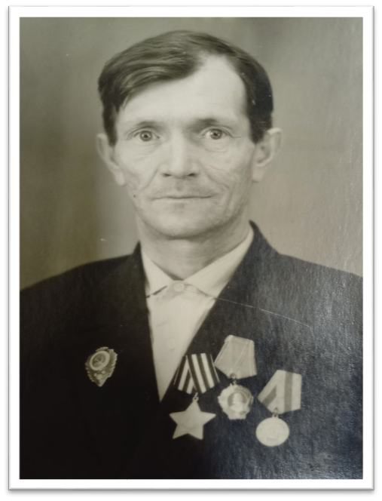
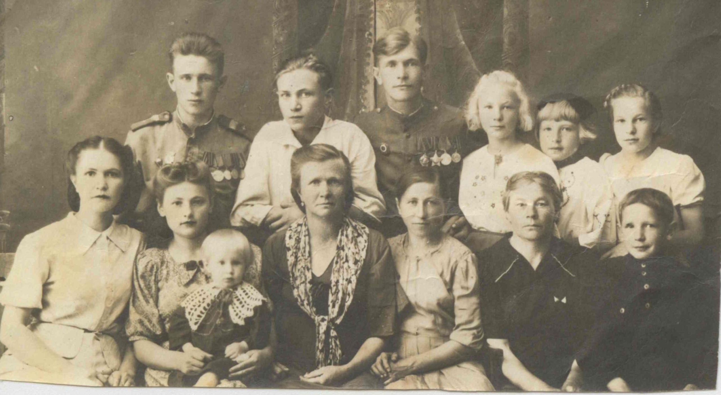
Кропачев Николай Дмитриевич - участник Великой Отечественной войны, кавалер ордена Ленина и Славы III степени
Основание: Фонд Р-466. Оп. 1 Д. 1.

Slide 12
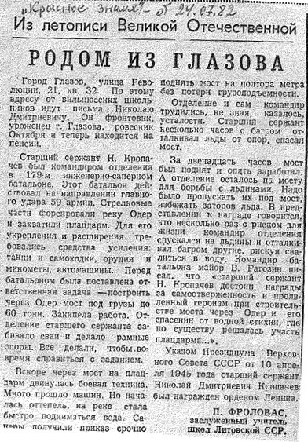
Из статьи «Родом из Глазова»
о Кропачеве Н. Д.
Основание: Ф. Р-466. Оп. 1. Д. 9

Slide 13

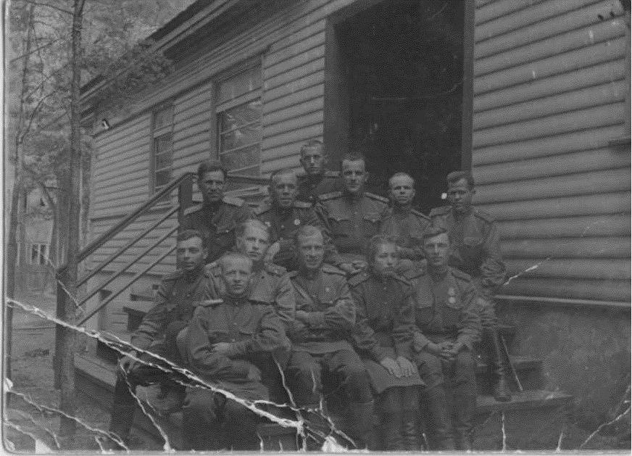
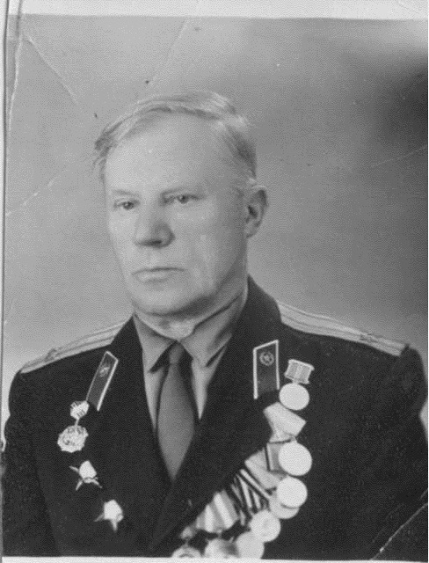
Послужной список А.С. Соколова выглядит следующим образом:
1. старший лейтенант НКВД;
2. капитан НКВД;
3. майор ОВТ Брянского фронта в 1941 г.;
4. подполковник НКВД СССР с 24 июня 1946 г.
За боевые отличия и безупречную службу награжден орденами Ленина и Красного Знамени, двумя орденами Красной Звезды и четырьмя медалями, в том числе «За взятие Кенигсберга» и «За Победу над Германией в Великой Отечественной войне 1941-1945 гг.»
Соколов Александр Семенович - участник Великой Отечественной войны.
Основание: Ф. Р-595. Оп. 1.Д. 21. Д.62.

Slide 14

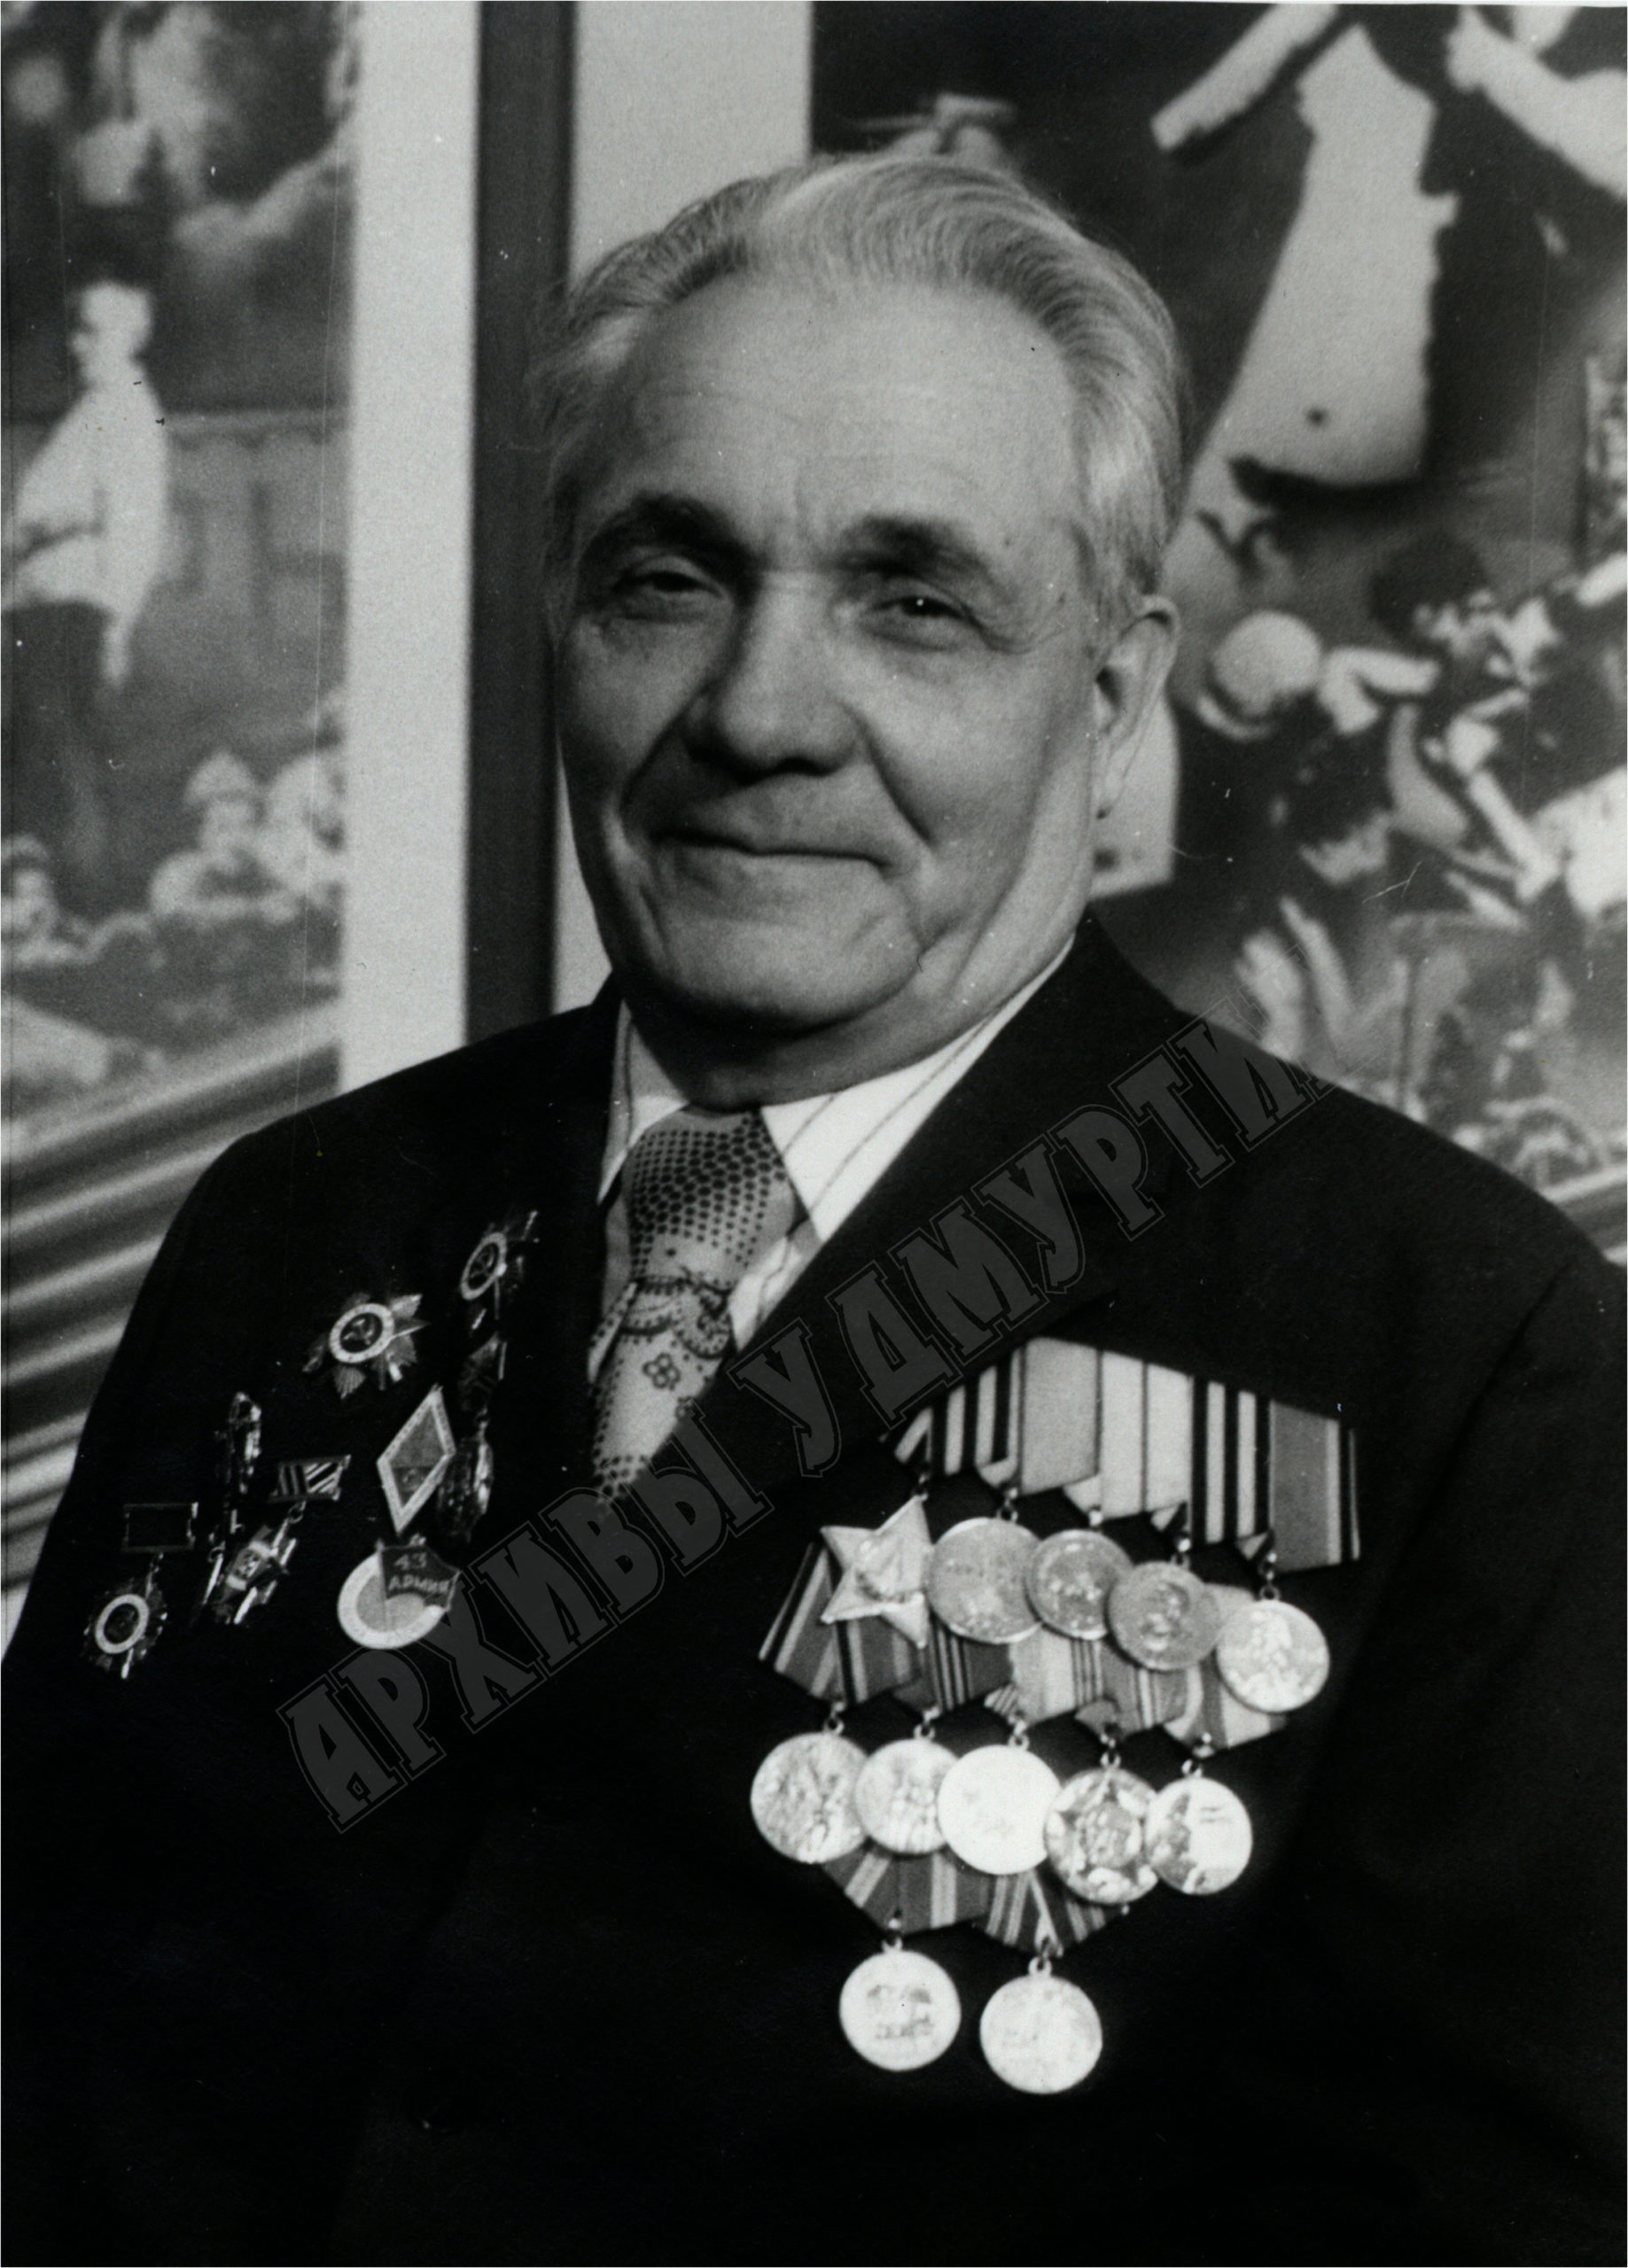
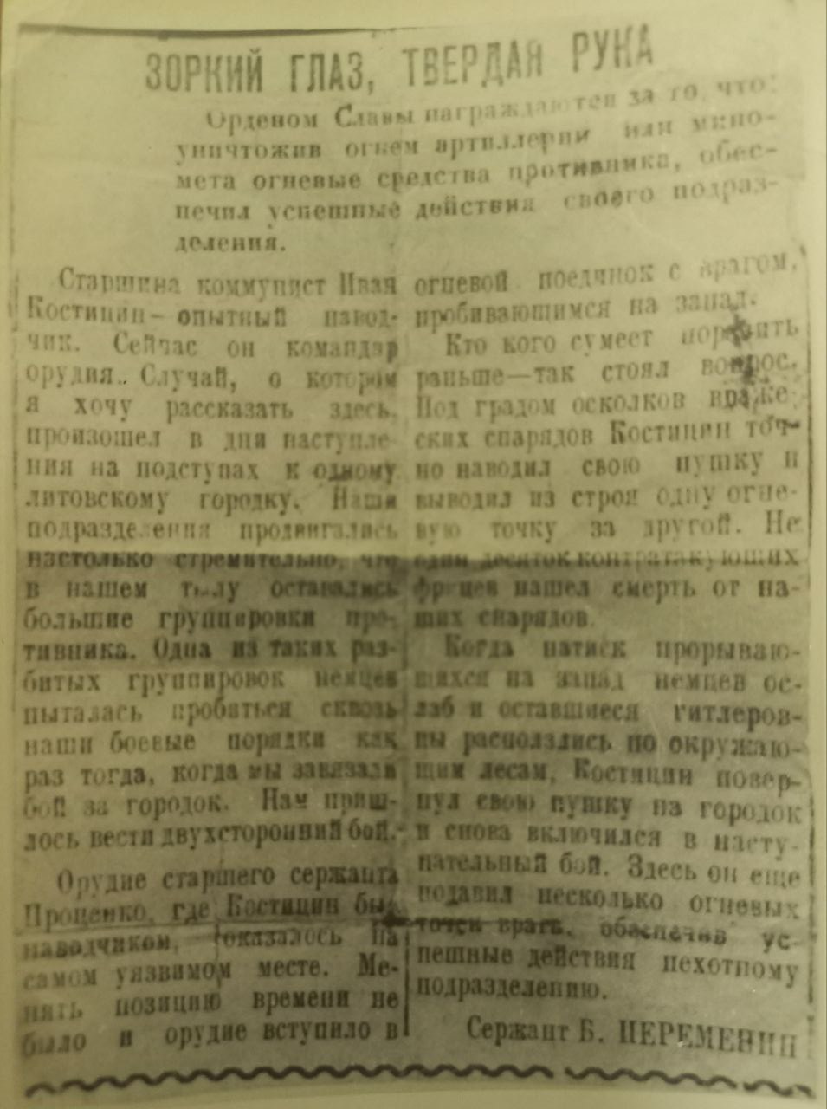
Костицын Иван Артемьевич - участник Великой Отечественной войны, член Президиума Совета ветеранов 357-й ордена Суворова стрелковой дивизии
Основание: Ф. Р-565. Оп. 1. Д. 42.

Slide 15
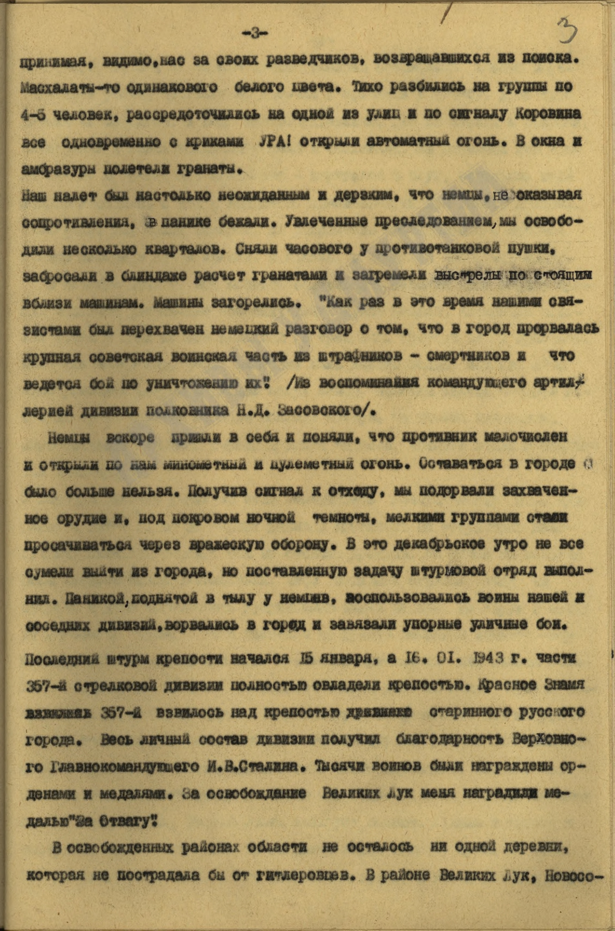
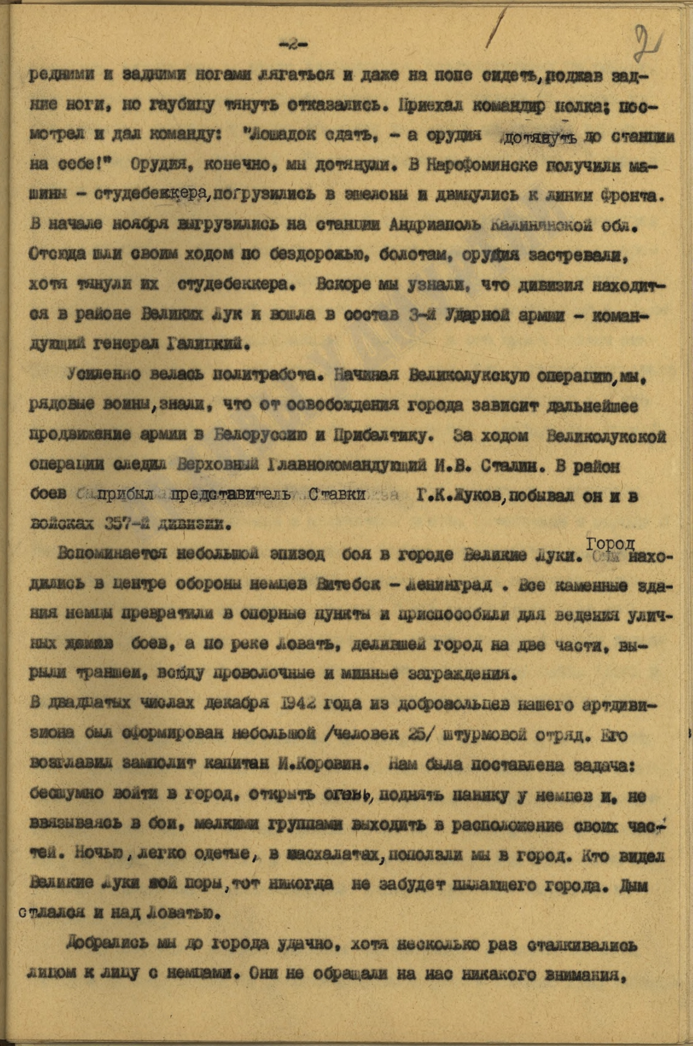
Воспоминания И.А. Костицына о своем боевом пути в годы Великой Отечественной войны. 1980 г., Д. 3. Л.2,3

Slide 16


